Slide 1
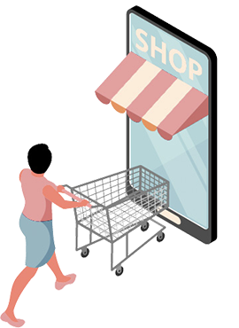
من اعداد تحت اشراف استاذة
اميمة خرشي مناني صبرينة
غنياوي شيماء

Slide 2
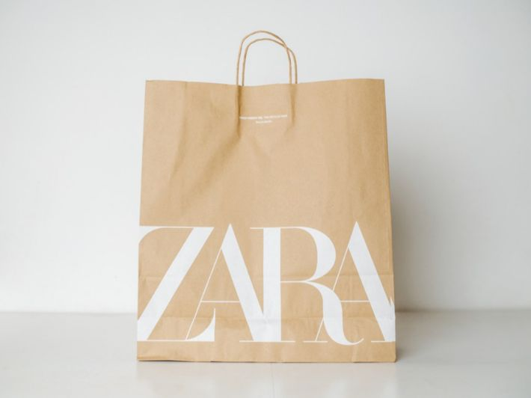
ما هي شركة زارا Zara:
هي شركة أزياء عالمية تنتمي لشركة إنديتكس Inditexوهي بالأصل شركة أزياء إسبانية مقرها الرئيسي في غاليسيا، إسبانيا، وقد أسسها أمانسيو أورتيجا Amancio Ortega عام 1975، وكان أول متجر لزارا في مدينة لاكورونيا الساحلية الإسبانية، وتبلغ قيمة شركة زارا السوقية حسب مجلة فوربس 14.7 مليار دولار أمريكي، في حين تبلغ قيمة مبيعاتها السنوية حوالي 21.9 مليار دولار أمريكي، ولدى الشركة اليوم حوالي 3000 متجر في 96 دولة حول العالم، وأكبر سوق لزارا هي السوق الإسبانية؛ فلها فيها 547 متجرًا، يليها بعدد المتاجر الصين، وفرنسا، وروسيا، وإيطاليا والولايات المتحدة الأمريكية على الترتيب.

Slide 5
منتجات شركة زار:
تقدم شركة زارا لزبائنها مجموعة كبيرة من المنتجات، تشمل الملابس النسائية والرجالية وملابس الأطفال، بالإضافة إلى الأحذية والإكسسوارات، وللشركة علامة تجارية فرعية أخرى اسمها Zara TRF تقدّم منتجات أكثر عصرية وحداثة وجرأة، مناسبة للشباب والشابات والمراهقين والمراهقات، وتمتلك زارا أيضا متجرًا ضخمًا اسمه زارا هوم Zara home يوفر سلعًا منزلية وقطعًا للديكور والزينة، وقد استحدثت شركة زارا هذا المتجر وأسسته في عام 2003، ويوجد في 183 سوقًا، 70 منها على شكل متجر خاص بزارا

Slide 6
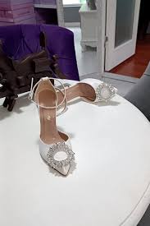
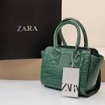
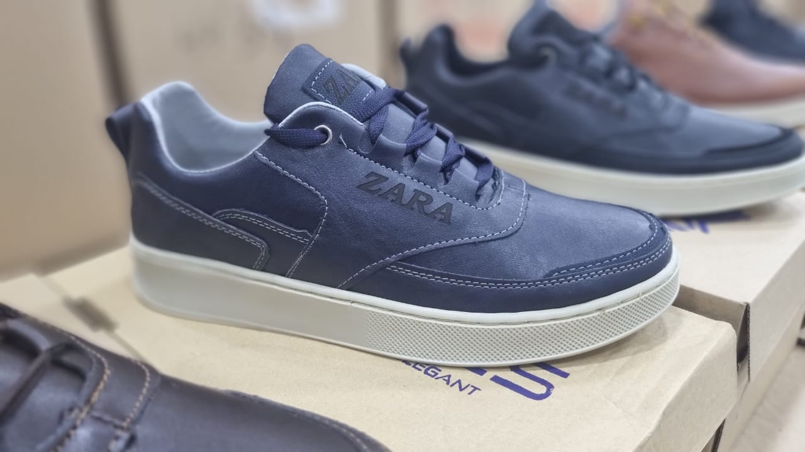
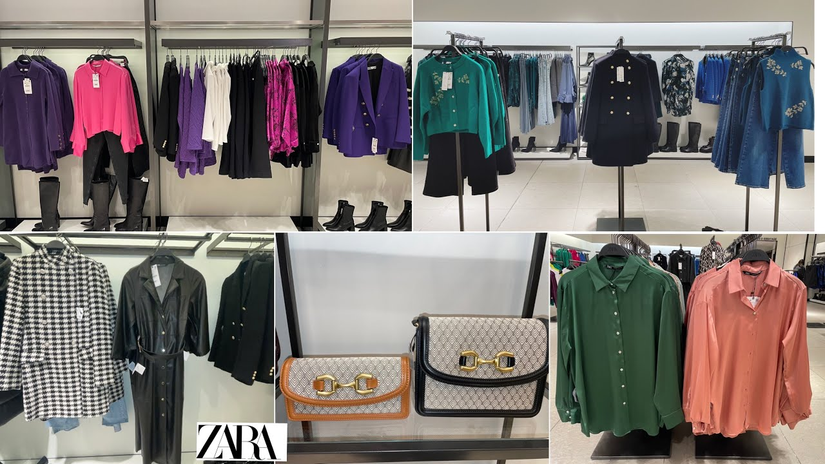

Slide 7
ICON PACK

Slide 8
المنتج
المكان
المزيج التسويقي:
السعر
الترويج

Slide 9
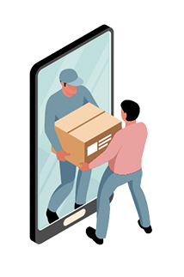
_المنتج :
تحرص شركة زارا على تقديم العديد من المجموعات الكبيرة من المنتجات وتشمل هذه المنتجات الملابس الرجالية والملابس النسائية والخاصة بالاطفال وذللك بالاضافة ايضا الى انتاجها للاكسسوارا والاحذية ,وتقدم زارا بجودة منتجاتها العالية، والتي تُصنع من مواد جيدة وتصاميم متقنة, ولها مجموعة واسعة من المنتجات لتناسب جميع الأذواق والاحتياجات.
_السعر :
تحرص زارا على جعل تكلفة المنتجات لديها باسعار معقولة في متناول شريحة كبيرة من الاشخاص كما ان يوجد بعض الفروع لديها اسعار اعلى باشياء بسيطة في السعر ولكن ذلك لتميز جودة هذه المنتجات
_المكان :
الكثير من المتاجر الخاصة بشركة زارا هي المتاجر مملوكة لها والذي تصل قيمة هذه المتاجر الى 90 بمئة وباقي المتاجر هي المتاجر مملوكة لبعض من الجهات الاخرى ولذلك سوف تلاحظ بان البيئة الموجودة بباقي الفرو وذلك حول شركة زارا او اي فرع لها يتميز بمساحتها الكبيرة واضائتها الجذابة
_الترويج :
تعتمد شركة زارا في الترويج والعروض على استراتيجية مهمة جدا وهي الاستثمار الصفري حيث انها تسغى دائما في العمل على تحسين التجربة الخاضة بالمستخدم وتعتمد ايضا بشكل كبير على التسويق الصفري

Slide 10
_تحليل :

Slide 11
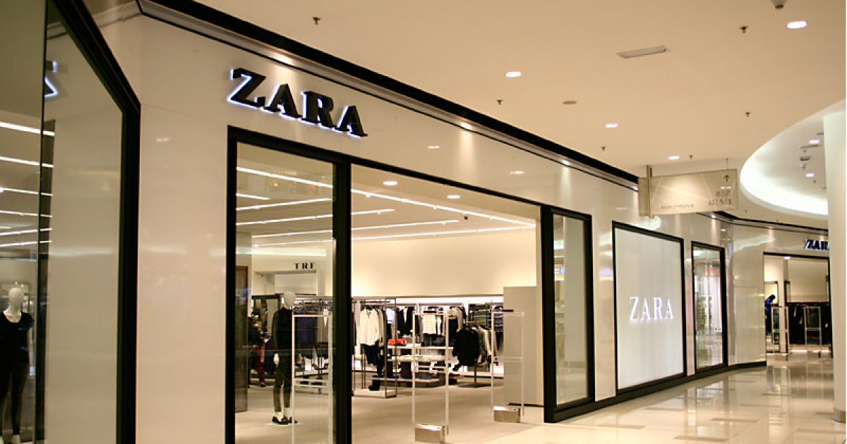
1نقاط قوة
.1_ السيطرة القوية على سلسلة الإمدادات:
تمتلك زارا 90% من مخازنها في 88 دولة ، بما في ذلك الولايات المتحدة وأوروبا وآسيا والشرق الأوسط والعديد ، والباقي مشاريع مشتركة أو امتيازات. وهي تتباهى بمصانع الإنتاج الداخلية على مقربة من المقر الرئيسي (هيل وجونز وشيلينغ ، 2014). وهي توفر الشركة الاحتواء الذاتي طوال مراحل سلسلة توريدها: اختيار المواد الخام وإنتاجها وتوزيعها وما إلى ذلك. هنا تمثيل بياني لسلسلة إمدادات زارا من أجل فهم أفضل
2_الإنتاج الداخلي وعدم الاستعانة بمصادر خارجية:
ولا تستعين شركة زارا بمصادر خارجية لمنتجاتها على أمل خفض تكلفة العمل. وبدلا من الاستعانة بمصادر خارجية في عملها لأسواق العمل الرخيصة في آسيا ، فإنها تحقق أكبر استفادة من الإمدادات الرخيصة من العمالة في البرتغال وغاليسيا. ويخبرنا تحليل منافسي زارا أن عملاق التجزئة مندمج رأسياً ، على عكس منافسيه ، إتش آند إم ، وجاب ، وبينيتون ، يتحكمون في تصميماته ، ومرافق إنتاج مرافق البحث والتطوير ، ومراكز التوزيع ، وأسطول النقل ، و90% من محلاته التجارية ( وعندما تدفع الشركة ثمن وقت المصنع في الصين ، فإن الشركة لا تملك الشركة ، فهي تشكل عددا من أوجه عدم اليقين التي ستواجهها. وهي تساعد الشركة على خفض تكلفة المستودعات حيث يتم الشحن من مصانع الإنتاج نفسها. فقط ، يتم الاستعانة بمصادر خارجية لبلدان مثل تركيا وبنغلاديش

Slide 12
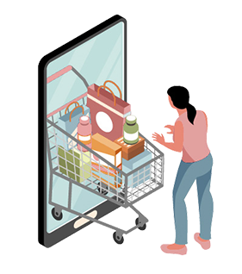
3_ إدارة الإنتاج الكفؤة
زارا تنتج تصاميم أكثر من جميع منافسيها وفقا لتحليل منافسي زارا. فهي تطلق 12 000 تصاميم جديدة كل عام ، وهو ما يزيد كثيراً عما يعده منافسوها . إن الاستجابة السريعة لطلب زبائنها تمكن زارا من تلبية توقعات الزبائن وتقودها في نهاية المطاف إلى النجاح. كانت إدارة الطلب هذه تفتقر إلى ماركس آند سبنسر ، وإلى حد ما مع ساينسبيري ، فإنها لم تطابق منتجاتها مع توقعات عملائها ، وهذا أدى بالشركات إلى وقوع المتاعب. وتختلف دورة تصميم زارا إلى المخزون من 4 إلى 6 أسابيع مقارنة بمتوسط ستة أشهر في الصناعة التقليدية. وهذا التقليل من الوقت يمكن زارا من تقديم تصاميم جديدة كل أسبوع وتغيير فهرس منتجاتها في 3 إلى 4 أسابيع
4_شبكة توزيع كبيرة واتصال أكبر
وتمتلك زارا 2200 متجر في 96 دولة وهي العلامة التجارية الرئيسية لمجموعة إنديتكس . ويعني ارتفاع عدد المتاجر وجود شبكة توزيع أكبر ووصول أكبر إلى الزبائن.
_نقاط الضعف :
1.نظام التوزيع الذاتي عرضة لمشاكل غير متوقعة:
نظام التوزيع المركزي هو أكبر مشاكل زارا. إذا حدث أي تقني في شبكة التوزيع فإن النظام بأكمله يمكن أن ينهار. ولكن في شركات الملابس الأخرى ، فإن شبكات التوزيع لا مركزية وليست قائمة بذاتها مثل زارا. على هذا النحو حتى لو سقط جزء واحد من الشبكة ، لا يوجد انهيار شامل للشبكة بأكملها. وبعد إجراء تحليل سوت لشركة زارا ، تبين أن شركة زارا تتحكم في إنتاجها ومورديها ونظامها للتوزيع ، وتقوم بإعادة بيع المخازن ، على عكس منافسيها مما يجعلها عرضة لمشاكل غير متوقعة.

Slide 13
2. المقلد ، ليس الخالق:
واستراتيجية الموضة السريعة لديها أيضا مجموعة نقاط الضعف الخاصة بها. لا يمكن أبداً أن تكون زارا واحدة من العلامات التجارية الفاخرة في عالم الموضة لأنها تُعَد مقلدة أزياء عظيمة لأنها عادة ما تقلد أزياء المدرج بدلاً من التنبؤ بأساليب الموسم (هانسن ، 2012). لا شك أنها توفر لعملائها تصاميم راقية ، ولكن مصمميها يلعبون خدعة ذكية من خلال نسخ تصاميم أسبوع الموضة ، بدلا من خلق بعض الأصلي من تلقاء أنفسهم.
3. تنفق إيرادات صفرية على إعلانها:
زارا لا تنفق الكثير من المال على الإعلانات. فهي تتمتع بسياسة إعلانية صفرية على عكس منافستها بينيتون ، وإتش آند إم ، وجاب (هانسن ، 2012). ومع ذلك ، فإن بعض الأسماء الرئيسية لعالم الإبهار هو سفير العلامة التجارية لهذه الشركات. كانت واحدة من أكبر اللحظات التسويقية لزارا عندما ارتدت كيت ميدلتون فستان زارا (49.99 دولار أميركي) في اليوم التالي لزفافها إلى الأمير ويليام (Dailymail.co.uk, 2016) ومع ذلك ، فإن هذه السياسة الصفرية تعطي منافسها المزيد من التعرض العام.

Slide 14
الفرص
1. نطاق التوسع العالمي
زارا لديها اختراق السوق العالمية. وللشركة وجود سوقي في جميع القارات الرئيسية الأربع. غير أنه لا يزال بحاجة إلى مزيد من التوسع في أفريقيا وآسيا. وفي أفريقيا ، لا توجد مخازن إلا في مصر وجنوب أفريقيا والمغرب وتونس والجزائر. الشركة لديها المزيد من الفرص هنا. أفريقيا لديها كامل الإمكانيات المخزنة لهذه الشركة. وعلى نحو مماثل ، في آسيا ، تمتلك بلدان مثل الصين واليابان مخازن أكثر من الهند وسنغافورة والإمارات العربية المتحدة والمملكة العربية السعودية على الرغم من حقيقة أن هذه البلدان لديها عدد كبير من الأثرياء.
2. المزيد من الاهتمام بشبكة التوزيع
وأخيراً ، تحتاج شبكة التوزيع في الولايات المتحدة إلى الزيادة مع إبقاء العناصر الأساسية في الاعتبار. وفقا لتحليل سوت زارا ، فإن التوسع الجغرافي الضخم للولايات المتحدة يدعو إلى عدد أكبر من المخازن من المتوقع. ويتطلب عدد كبير من سكان الولايات المتحدة المزيد من المتاجر لتلبية احتياجات قاعدة العملاء المتزايدة في الولايات المتحدة.
التهديدات
منافسة شرسة
وتواجه زارا منافسة شرسة ، ليس على الصعيد المحلي فحسب ، بل وعلى الصعيد العالمي أيضا. وعلى الصعيد المحلي ، تواجه زارا منافسة من شركات الصحة والرصد في السويد والعلامات التجارية الداخلية مثل ماسيمو دوتي، في حين تواجه ، على المنصة العالمية ، منافسة مع العلامات التجارية الدولية كما هو الحال في الولايات المتحدة ، والمنافسة الأكثر صعوبة هي من GAP في الولايات المتحدة.

Slide 15
2. لا تعاون مع المصممين الدوليين:
زارا لا تشارك أي تعاون مع المصممين الدوليين على عكس إتش آند إم ، التي تعاونت بشكل مربح مع المصممين الدوليين مثل كارل لاغرفيلد ، لانفين ، وألكسندر وانغ. هذا يمكن أن يكون تهديدا خطيرا للشركة. عندما تتعاون شركة مع مصمم بارز دولياً ، فإن المتسوقين الشباب يهتمون بشراء بطاقات المصمم.
_تحليل زارpestel:
العوامل الاقتصادية :
الاقتصاد المتقلب
وقد شهدت زارا تقلبات في السنوات القليلة الماضية ، ولكنها تسحب إيراداتها بنجاح على مدى السنوات الماضية. لم يؤثر الركود في عام 2011 على الشركة في حد ذاتها. والسبب هو أن زارا تتعامل بالدولار وبعملة أكثر أمانا لمعاملاتها. وتقوم الشركة دوماً بتقييم الوضع الاقتصادي وأسعار العملة في تلك الدولة قبل الدخول إلى أسواقها الجديدة.

Slide 16
الفروق في الأسعار في مختلف البلدان:
بسبب اختلاف الرسوم الجمركية ومستوى التعريفات الجمركية في مختلف البلدان ، تختلف أسعار منتجات الزارا في مختلف البلدان. وهنا دراسة مقارنة أجرتها صحيفة "السرية" تبين الفروق في الأسعار في مختلف البلدان ، وهي أعلى بنسبة 22% إلى 24% في فرنسا وإيطاليا وألمانيا.
العوامل الاجتماعية
أحجام الملابس 6 -16
مع مراعاة العامل المجتمعي ، تخلق زارا منتجاتها مع الاحتفاظ بالعوامل الأساسية مثل الموقع الجغرافي والعرق والأصل السكاني للبلد. حتى تجد ملابس لشخص نحيف جدا أو لشخص أكثر من الوزن الثقيل. وفقا لتحليل زارا بيسل ، فإنه يعطي الشركة ميزة مجتمعية.
الخصومات والعروض:
من عادتنا أن نتجلى في النظر إلى إضافة مثل هذه المكافآت كمكاسب من أجل تخفيض الأسعار. وتقدم زارا الرموز الترويجية والقسائم والصفقات إلى زبائنها. وفقا لتحليل بيسل لزارا ، تروج الشركة لمنتجاتها من خلال مواقع كوبون مختلفة حيث يمكن للمرء العثور على رموز الخصم ، والتي يمكن إعادة ترميمها في موقع التسوق على الإنترنت أو مخزن.

Slide 17
العوامل التكنولوجية:
طلاق تطبيقات لجدوى العملاء:
وتستخدم زارا بشكل ضمني تكنولوجيا المعلومات لدعم نظامها اللوجستي الدولي ومحل إلكتروني ينطوي على تبادل المنتجات وإعادتها. إن زارا تمنح زبائنها الفرصة لشراء منتجاتها بواسطة الآي بود والتطبيقات الداخلية
الخرائط التفاعلية لتحديد مكان المتجر:
تحليل زارا يخبرنا أن المنظمة تتوقع موقع متجر على الموقع حيث يمكنك تحديد مكان متجر بسهولة عن طريق دخول منطقتك وموقعك المرغوب. موقع المتجر سيريكم أقرب المتاجر حول الموقع المدخل. وبالتالي ، يصبح من الأسهل على المستهلكين اكتشاف المتاجر حيث تظهر الخرائط الإلكترونية الموقع الدقيق للمتجر
تجربة جديدة مع تطبيق زارا إيباد:
محاولة زارا للتسوق عبر الإنترنت تحدث ثورة في تجربة الشراء عبر الإنترنت بأكملها. مع عدد قليل من النقرات على تطبيق التسوق على الإنترنت الخاص بك باد زارا ، سوف تكون الآن قادرة على عقد المؤتمرات مع صديقك أثناء النظر إلى الملابس على أقراصك. وتتيح هذه التكنولوجيا لأي مشتر الفرصة لإشراك صديقه في اقتراحاته أثناء التسوق لحسابه الخاص. وهناك خيارات متاحة مثل الدردشة بالفيديو ، والرسائل الفورية ، والدردشة الصوتية

Slide 18
العوامل البيئية
الزلزال في اليابان
وقد ضربت سلسلة من الكوارث اليابان في عام 2011 ، وكانت كارثة تسونامي واحدة من أكبر الكوارث التي دمرت اليابان من نواح عديدة. وبالنسبة لصناعة الملابس وسلسلة توريدها ، يمكن أن يؤثر الأثر القصير الأجل على المنظمات في الأجل الطويل. ويكشف تحليل زارا أن الأضرار التي لحقت بالبنية التحتية المحلية ، وخراب الطاقة ، والموانئ المغلقة هي بعض المشاكل التي واجهتها صناعة الملابس خلال هذا الوقت.
البلدان الآسيوية تحتاج إلى تغيير سريع في الأزياء:
والطقس في البلدان الآسيوية مختلف تماما عن البلدان الأوروبية. خمسة فصول قصوى تحكم الطقس ، في حين قواعد الشتاء في الدول الأوروبية. ويتطلب التباين في المواسم تغييرا سريعا في الموضة استنادا إلى الطقس المحلي. بدلا من التركيز على التغيرات الموسمية ، تبيع زارا الملابس للطقس العادي.
_العوامل القانونية:
التغييرات في المنازعات القضائية في مختلف البلدان:
وتقدم حكومة روسيا والهند والمكسيك نسختها الخاصة من سياسات الشركات ، ويتعين على الشركة تغيير عملها وفقا للسياسات المحددة. ووفقا لتحليل بيسل لزارا ، فإن الضغط يقع دائما على منتجات زارا من حيث التأكد من أنها تتبع التقاضي المناسب في عملياتها التجارية.
قضايا حقوق التأليف والنشر:
تجار الأزياء الكبار مثل زارا يقدرون قيمة علامتهم التجارية لأنها تطور سندات مع زبائنهم من خلال أسماء علاماتهم التجارية والعلامات التجارية. ولكن في بعض الأحيان ، يصبح من المستحيل على المنظمة تنفيذ قانون حقوق التأليف والنشر. وعلاوة على ذلك ، تواجه الشركة نفسها في العديد من الحالات عددا من المسائل المتعلقة بحقوق التأليف والنشر ، وهي المسألة الأخيرة ذات العلامة التجارية العالمية فيندي. زعم العلامة التجارية رومان فيندي أن زارا قد استخدمت بشكل غير قانوني صورهم التي تم التقاطها من عرض فيندي في أسبوع الموضة لعام 2013.

Slide 19
_اشكال الدخول للسوق الدولية:
تعتمد شركة زارا على استراتيجية شاملة للتوسع في الاسواق الدوية وتشمل هذه الاستراتيجية مايلي :
1-التعاون مع الشركاء محليين
تتعاون مع الشركاء محليين لديهم خبرة في السوق
يساعد الشركاء المحليون زارا في الحصول على التراخيص اللازمة ,يقدم الشركاء المحليون زارا معلوماتحول اللوائح والقوانين المحلية
3-الاستثمار في التسويق
تطلقر زارا حملات تسويقية مخصصة للسوق المحلية ,تستخدم زارا قنوات التسويق المناسبة للوصول الى العملاء المستهدفين
تنظم زارا فعاليات ترويجية لجذب العملاء
4_التوسع التذريجي
تبدا زارابفتح عدد قليل من المتاجر في السوق الجديدة ,تقيم زارا اداءها في السوق قبل التوسع بشكل اكبر ,تركز زارا على بناءقاعدة العملاء قوية قبل التوسع
5_الاستفادة من قنوات البيع الالكتروني
تتيح زارا امكانيةالشراء غبر الانترنت من جميع انحاء العالم ,تقدم زارا خدمات توصيل سريعة وموثوقة تقدم زارا عروض وخصومات خاصة للعملاء عبر الانترنت

Slide 20
6_ الاستثمار في التكنولوجيا
تستخدم زارا احدث التقنيات لتحسين تجربة العملاء
تستخدم زارا تقنيات تحليل البيانات لفهم احتياجات العملاء بشكل افضل ,تستخدم زار تقنيات الذكاء الاصناعي لتحسين سلسلة التوريد
7_الالتزام بالمسؤلية الاجتماعية
تلتزم زارا بممارسات التصنيع الاخلاقية , تستخدم زارا مواد صديقة البيئة في تصنيع منتجاتها , تدعم زارا المشاريع الاجتماعية في المجتمعات المحلية
بفل هذه الاستراتيجية الاشاملة تمكنت زارا من انجاح في التوسع الى اكثر من 90دولة حول العالم

